Slide 1
Lập trình ECMAScript
Module

Slide 2
Mục tiêu
Javascript Module là gì
Khái niệm Export
Khái niệm Import

Slide 3
Nội dung

Slide 4
Phần 1: Tổng quan

Slide 5
Module là gì?
JS modules hay còn gọi là ES modules, ECMAcript modules là một tính năng quan trọng mới của của javascript.
Trước đây chúng ta sử dụng CommonJS trong Node.js hay AMD để có thể sử dụng tính năng này.
Tính năng Module đã được tính hợp sẵn trong trình duyệt, thông qua sử dụng các khai báo xuất(export) và nhập(import).

Slide 6
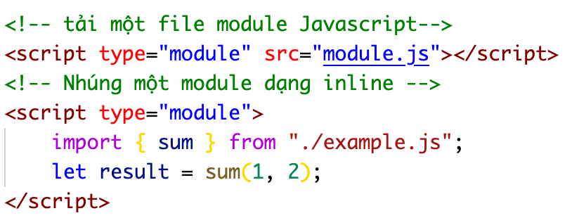
Sử dụng module trên trình duyệt
Để khai báo một script là ES Modules, bạn phải thêm attribute cho nó là: type="module".
Trình duyệt không hỗ trợ module sẽ tự động bỏ qua dòng type="module”
Các module được thực thi theo thứ tự mà chúng xuất hiện trong tệp HTML.

Slide 7
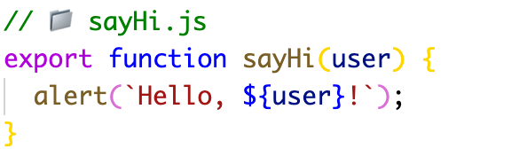
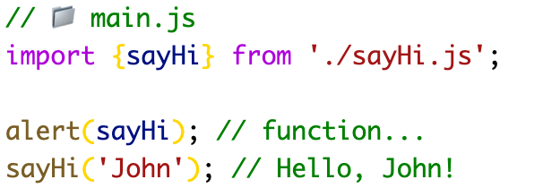
Ví dụ
Ví dụ:
nếu chúng ta có tệp sayHi.js export một hàm:
… Sau đó, một tệp khác có thể nhập và sử dụng nó:
Lệnh import sẽ tải module theo đường dẫn ./sayHi.js liên quan đến tệp hiện tại và gán biến sayHi cho đường dẫn tương ứng
Truy cập liên kết để xem ví dụ: Link

Slide 8
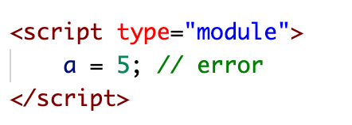
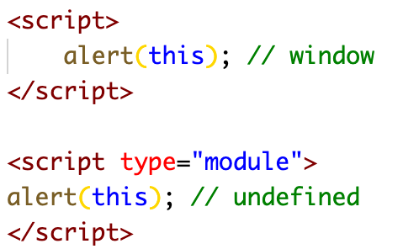
Các tính năng cốt lõi của module
1. Trong Module tính năng “use strict” luôn được bật mặc định, ví dụ:
2. Trong Module, this là underfined

Slide 9
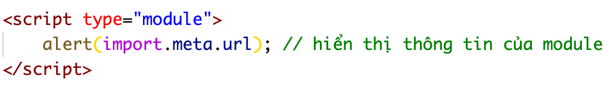
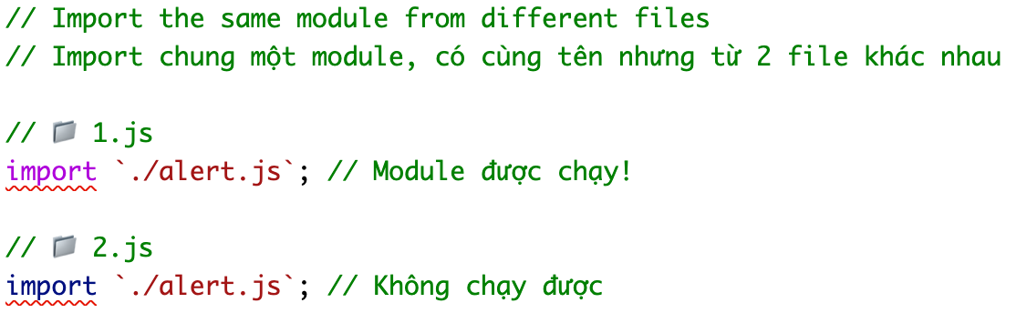
Các tính năng cốt lõi của module
3. Đối tượng import.meta chứa thông tin về mô-đun hiện tại.
4. Module sẽ chỉ được thực thi một lần sau khi import

Slide 10
Phần 2: Khái niệm export

Slide 11
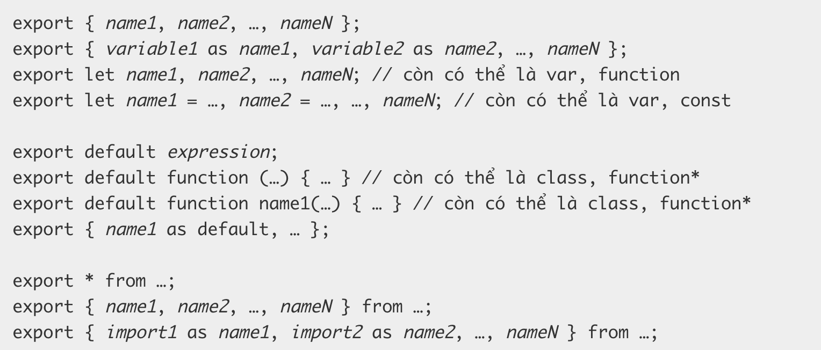
Export module là gì?
Lệnh export được sử dụng khi tạo các module JavaScript để xuất các hàm, đối tượng hoặc giá trị nguyên thủy trong module để chúng có thể được sử dụng bởi các chương trình khác bằng lệnh import.
Cú pháp:

Slide 12
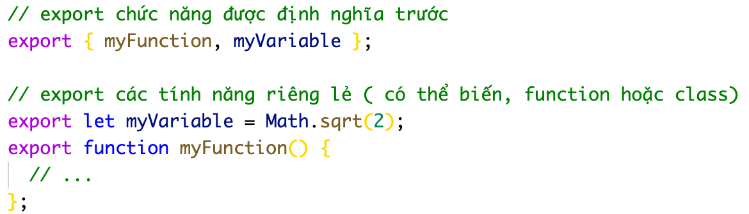
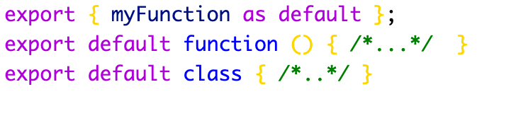
Kiểu export
Có hai kiểu export khác nhau. Named và default Mỗi kiểu tương ứng với một trong các cú pháp ở phía trên:
Export giá trị mặc định hàm và lớp:

Slide 13
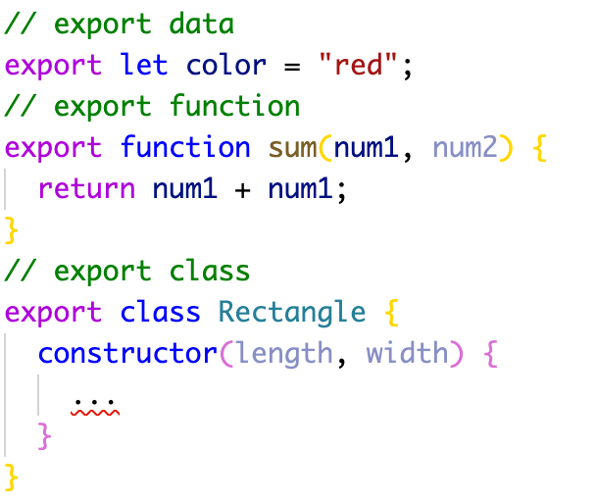
named export
Export tên (named export ) được sử dụng để xuất nhiều thứ từ một module bằng cách thêm export vào khai báo của chúng.

Slide 14
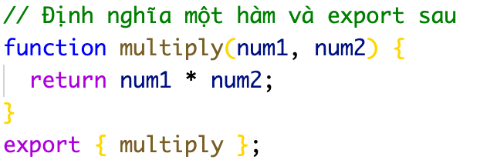
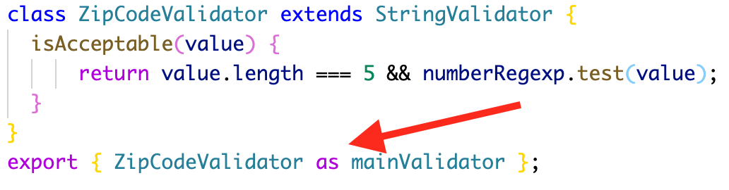
named export
Bạn có thể sử dụng export sau khi định nghĩa một biến, hàm hoặc một lớp
Khi export nếu cần thay đổi tên, bạn cũng có thể sử dụng từ khóa as để thay đổi tên

Slide 15
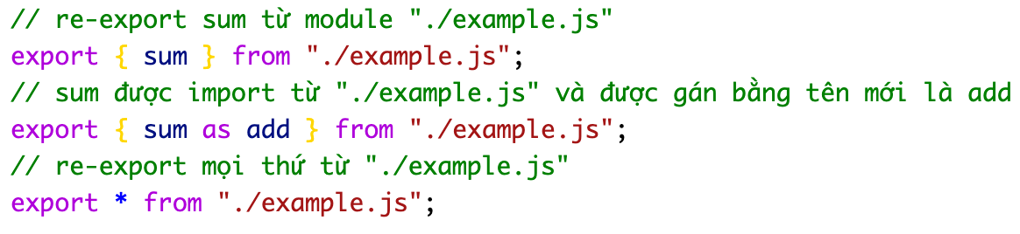
Re-exporting
Trong một vài trường hợp, khi bạn muốn xuất lại (re-export) gì đó từ module mà bạn import:
Bạn đã tạo một module tổng hợp từ những module nhỏ hơn
Module được kế thừa từ module khác, và sử dụng một phần tính năng của module nhỏ đó
Lưu ý: nếu bạn muốn sử dung toàn bộ tính năng trong module cần import thì có thể sử dụng từ khóa *

Slide 16
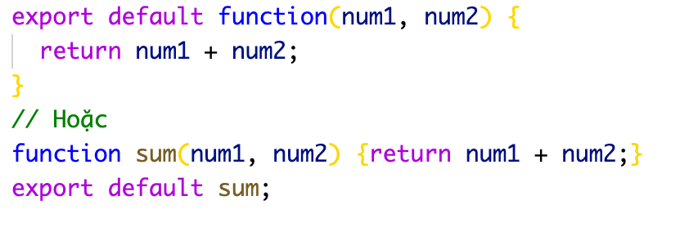
Default Export
Trong Javascript ES6 Giá trị mặc định của một module có thể là một biến, hàm hoặc lớp được chỉ định bằng từ khóa default
Vì vậy bạn chỉ có thể sử dụng một export default cho từng module.

Slide 17
Phần 3: Khái niệm import

Slide 18
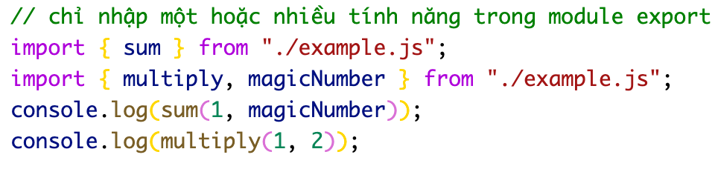
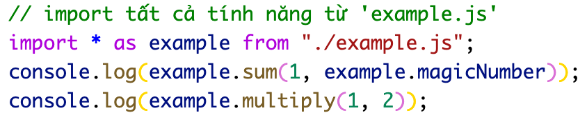
Import module là gì?
Khi bạn có một module cần export, bạn có thể truy cập tính năng trong một module khác bằng cách sử dụng từ khóa import
Một vài trường hợp đặc biệt, bạn cho phép import toàn bộ module như một đối tượng. Bạn có thể sử dụng * và chỉ định (as) vào một biến để truy xuất toàn bộ tính năng của module đó.

Slide 19
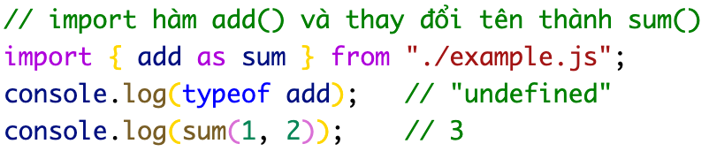
Renaming import
Nếu module đang import là một biến, hàm hoặc lớp mà bạn muốn sử dụng một tên khác, bạn có thể sử dụng as

Slide 20
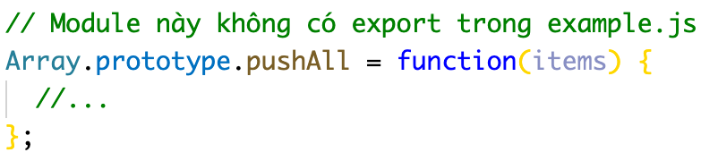
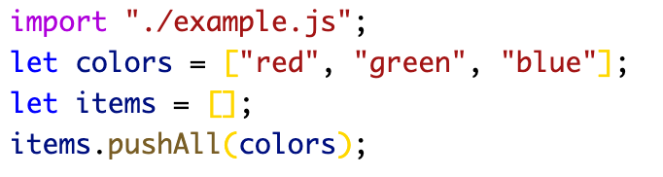
Lưu ý
Một số module thiết lập một số trạng thái toàn cục hoặc mở rộng các mô-đun hiện có. Các mô-đun này có thể không có bất kỳ export nào.
Ví dụ: nếu bạn muốn thêm một phương thức pushAll () vào tất cả các mảng, bạn có thể xác định một mô-đun như sau:
Phương thức pushAll () bây giờ đã có thể sử dụng bên trong module này.

Slide 21
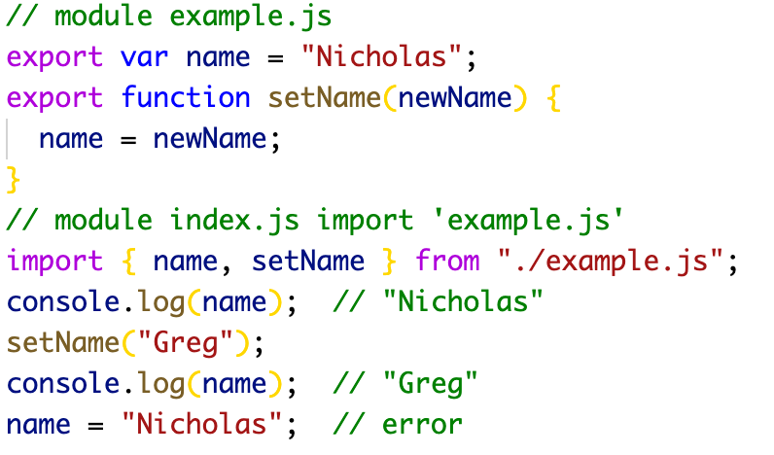
Lưu ý
Trong một vài trường hợp đặc biệt, module import liên kết không thể thay đổi giá trị của nó. Nhưng module export có thể thay đổi nó!
Ví dụ
Lệnh gọi setName("Greg") truy cập trở lại module example.js mà setName () đã được khai báo trước đó, sau đó hàm thực thi và đặt tên thành "Greg".

Slide 22
Đường dẫn khi import
Một module có thể import những tính năng từ các mô-đun khác. Nó kết nối đến các mô-đun đó thông qua các chỉ định mô-đun, các chuỗi là:
Đường dẫn tương đối ('../model/user') được giải thích tương đối với vị trí của mô-đun nhập. Phần mở rộng tệp thường có thể bị bỏ qua.
Đường dẫn tuyệt đối ('/ lib / js / helpers') trỏ trực tiếp đến tệp của mô-đun được nhập.
Tên ('dùng'). Tên mô-đun nào tham chiếu đến phải được cấu hình. Một cấu hình thường trong các dự án JavaScript đề cập đến thư mục node_modules dưới dạng thư mục gốc.

Slide 23
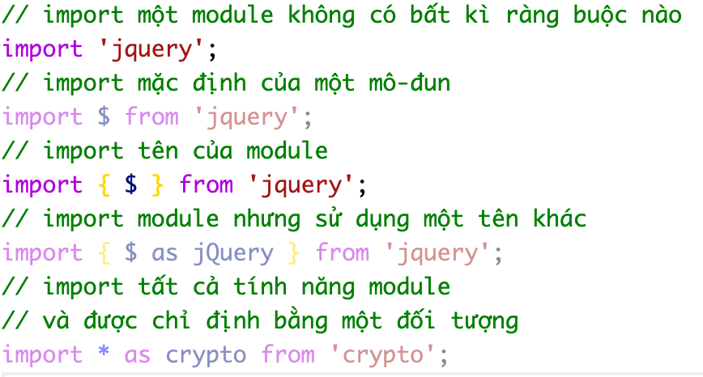
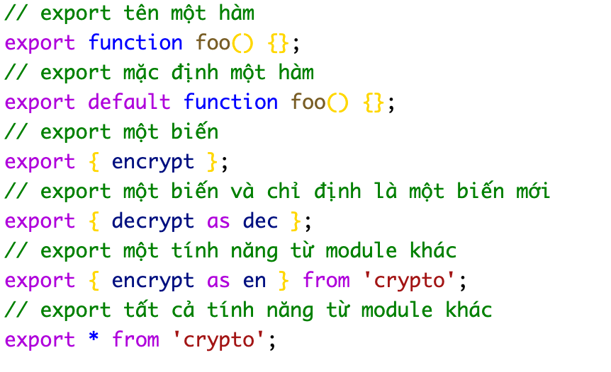
Tóm tắt cú pháp

Slide 24
Sử dụng arrow function

Slide 25
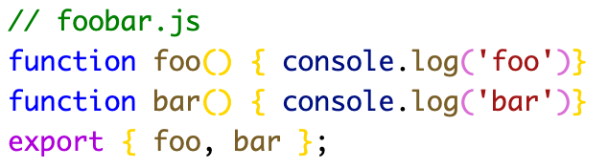
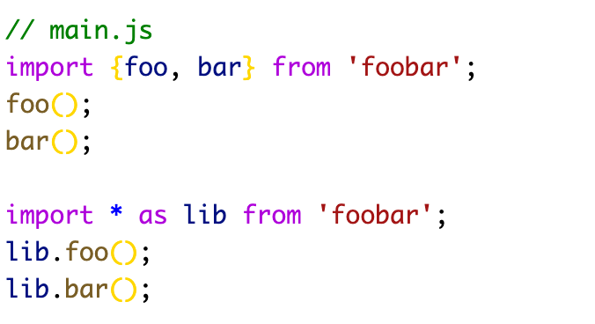
Ví dụ 1
Sử dụng export riêng lẻ ở cuối file module. Cách sử dụng này được gọi là "named export" do ta định nghĩa tên của object đang được export trong khi đang export.
Ta có thể sử dụng object được export từ các file khác như sau:

Slide 26
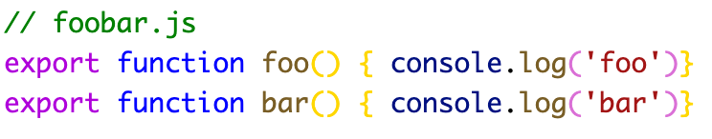
Ví dụ 2
Một format khác khi sử dụng "named export" là ta có thể export objects/function khi ta tạo ra chúng. Cấu trúc sau có phần tiện hơn so với ở ví dụ 1.
Kết quả hiển thị giống ví dụ 1

Slide 27
Tổng kết
Hiểu và sử dụng hàm Arrow Function
Giải thích con trỏ ‘this’ trong Arrow Function
Nắm được khái niệm Default Parameters
Nắm được khái niệm Generator Function

